Slide 1
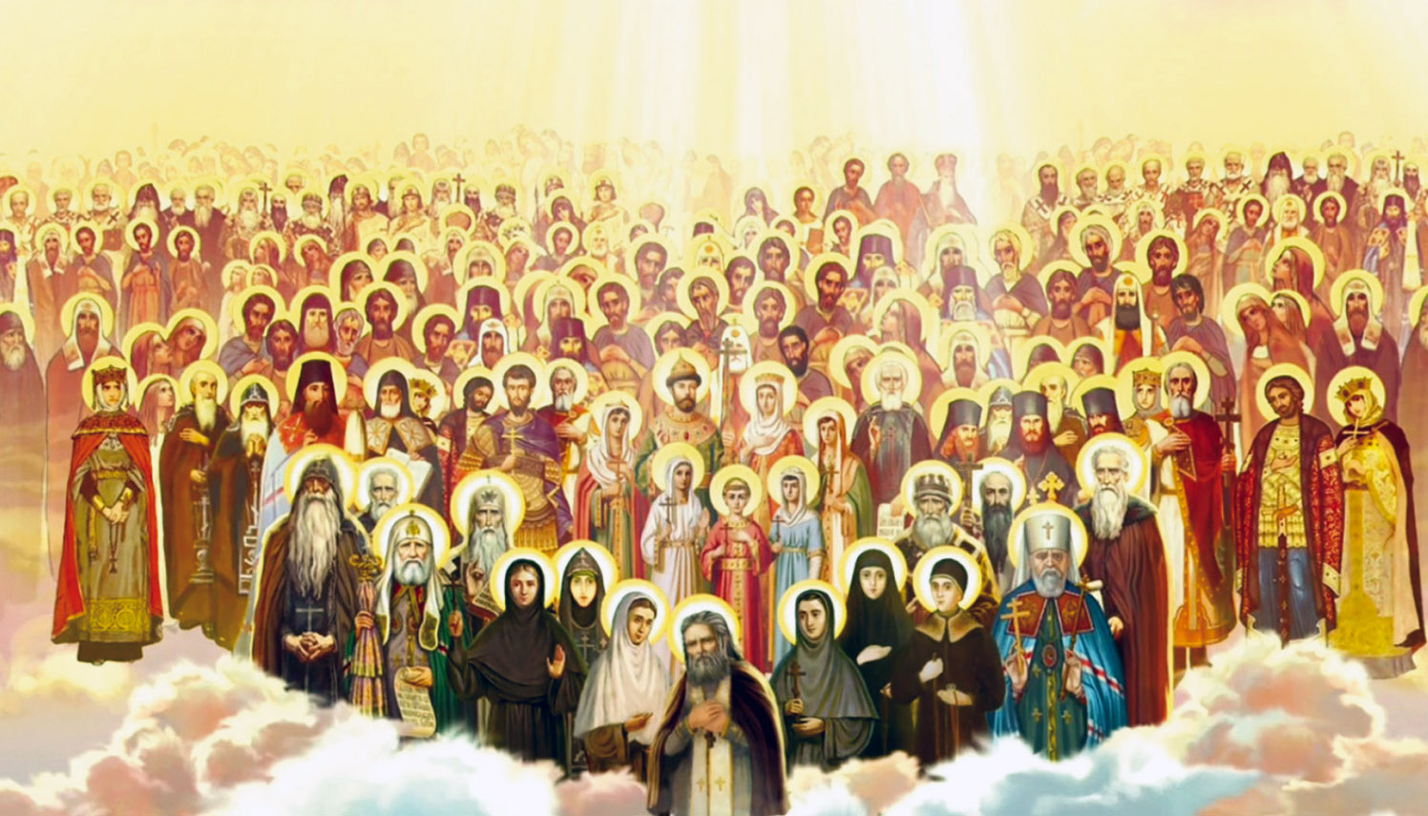
Материалы для учителя
КВЕСТ
Святость. Святые.
Святые земли Русской.

Slide 2
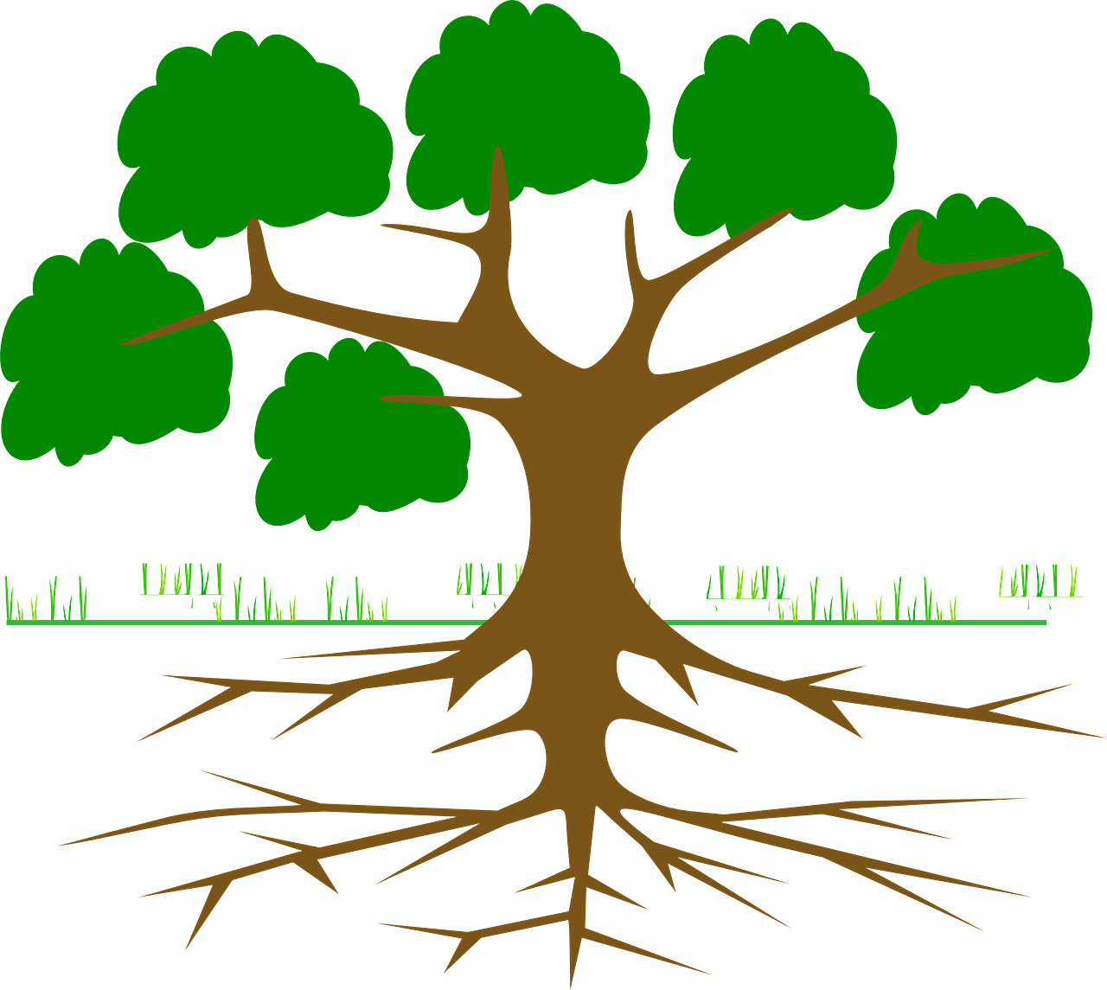
Милосердие
Любовь
Рисунок 1
мир
Воздержание
Благость
Терпение
Радость
Кротость
Вера
Исполнение
Заповедей Божьих
Таинство Крещения
Чтение Библии, жития святых и др.
Пост
Таинство Исповеди
Молитва
Таинство Причастия
благодать
Источник святости - Бог

Slide 3
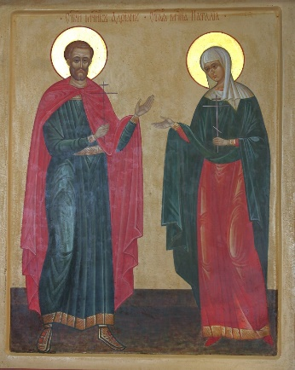
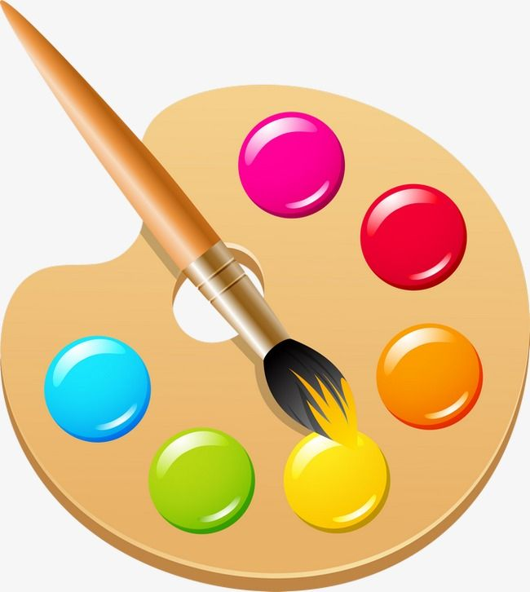
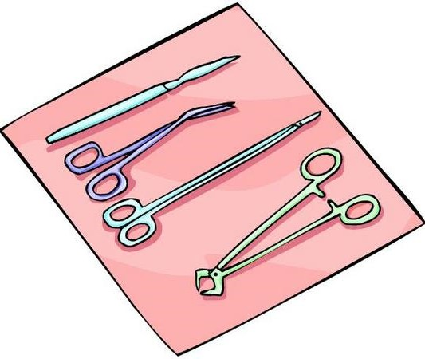
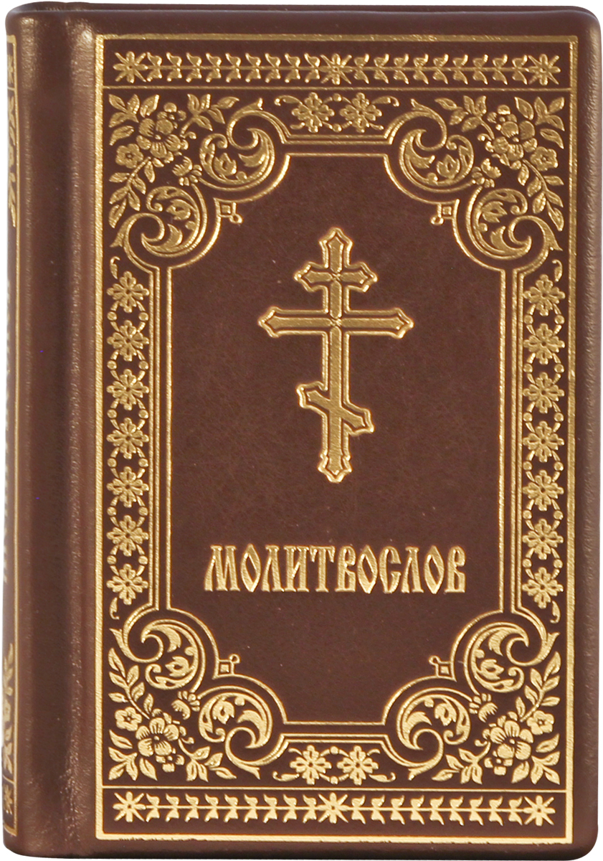
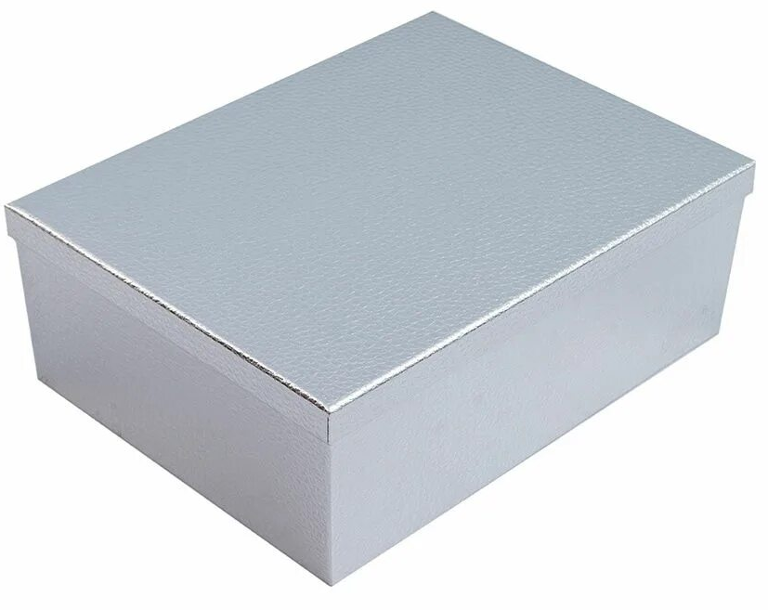
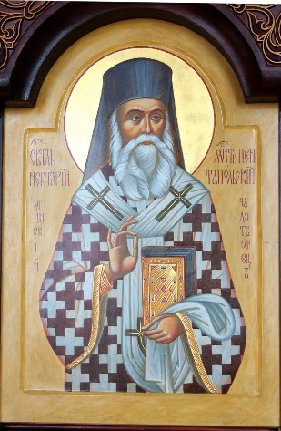
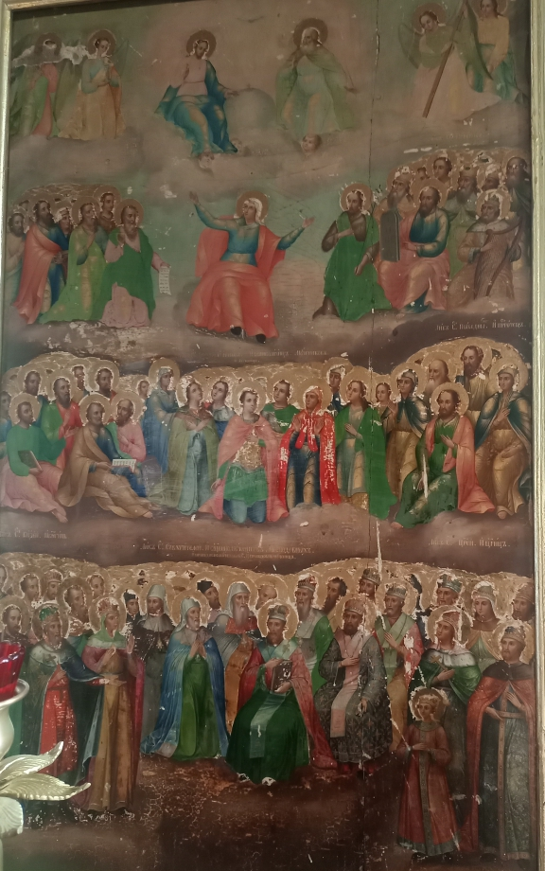
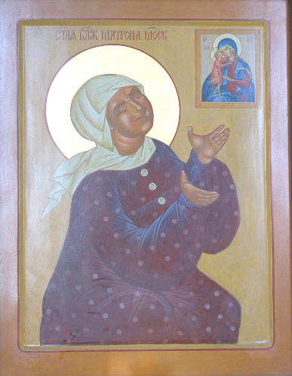
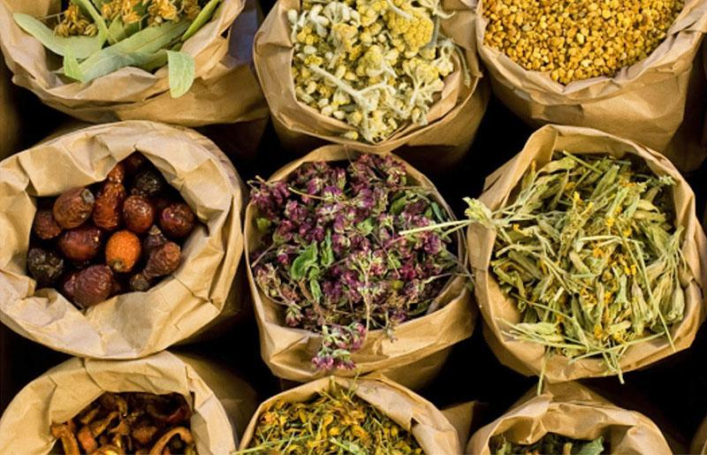
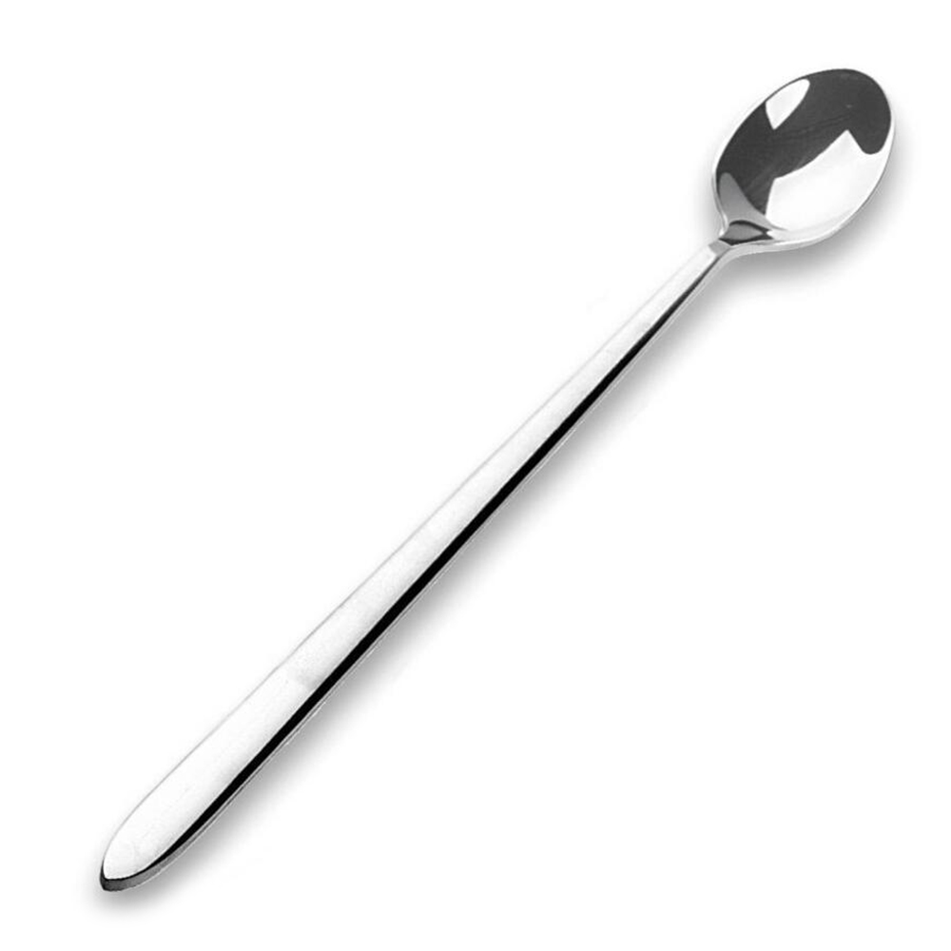
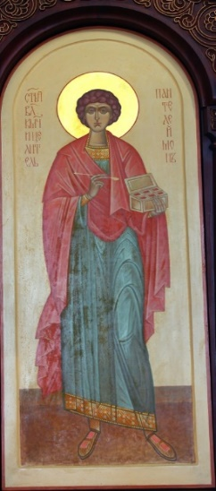
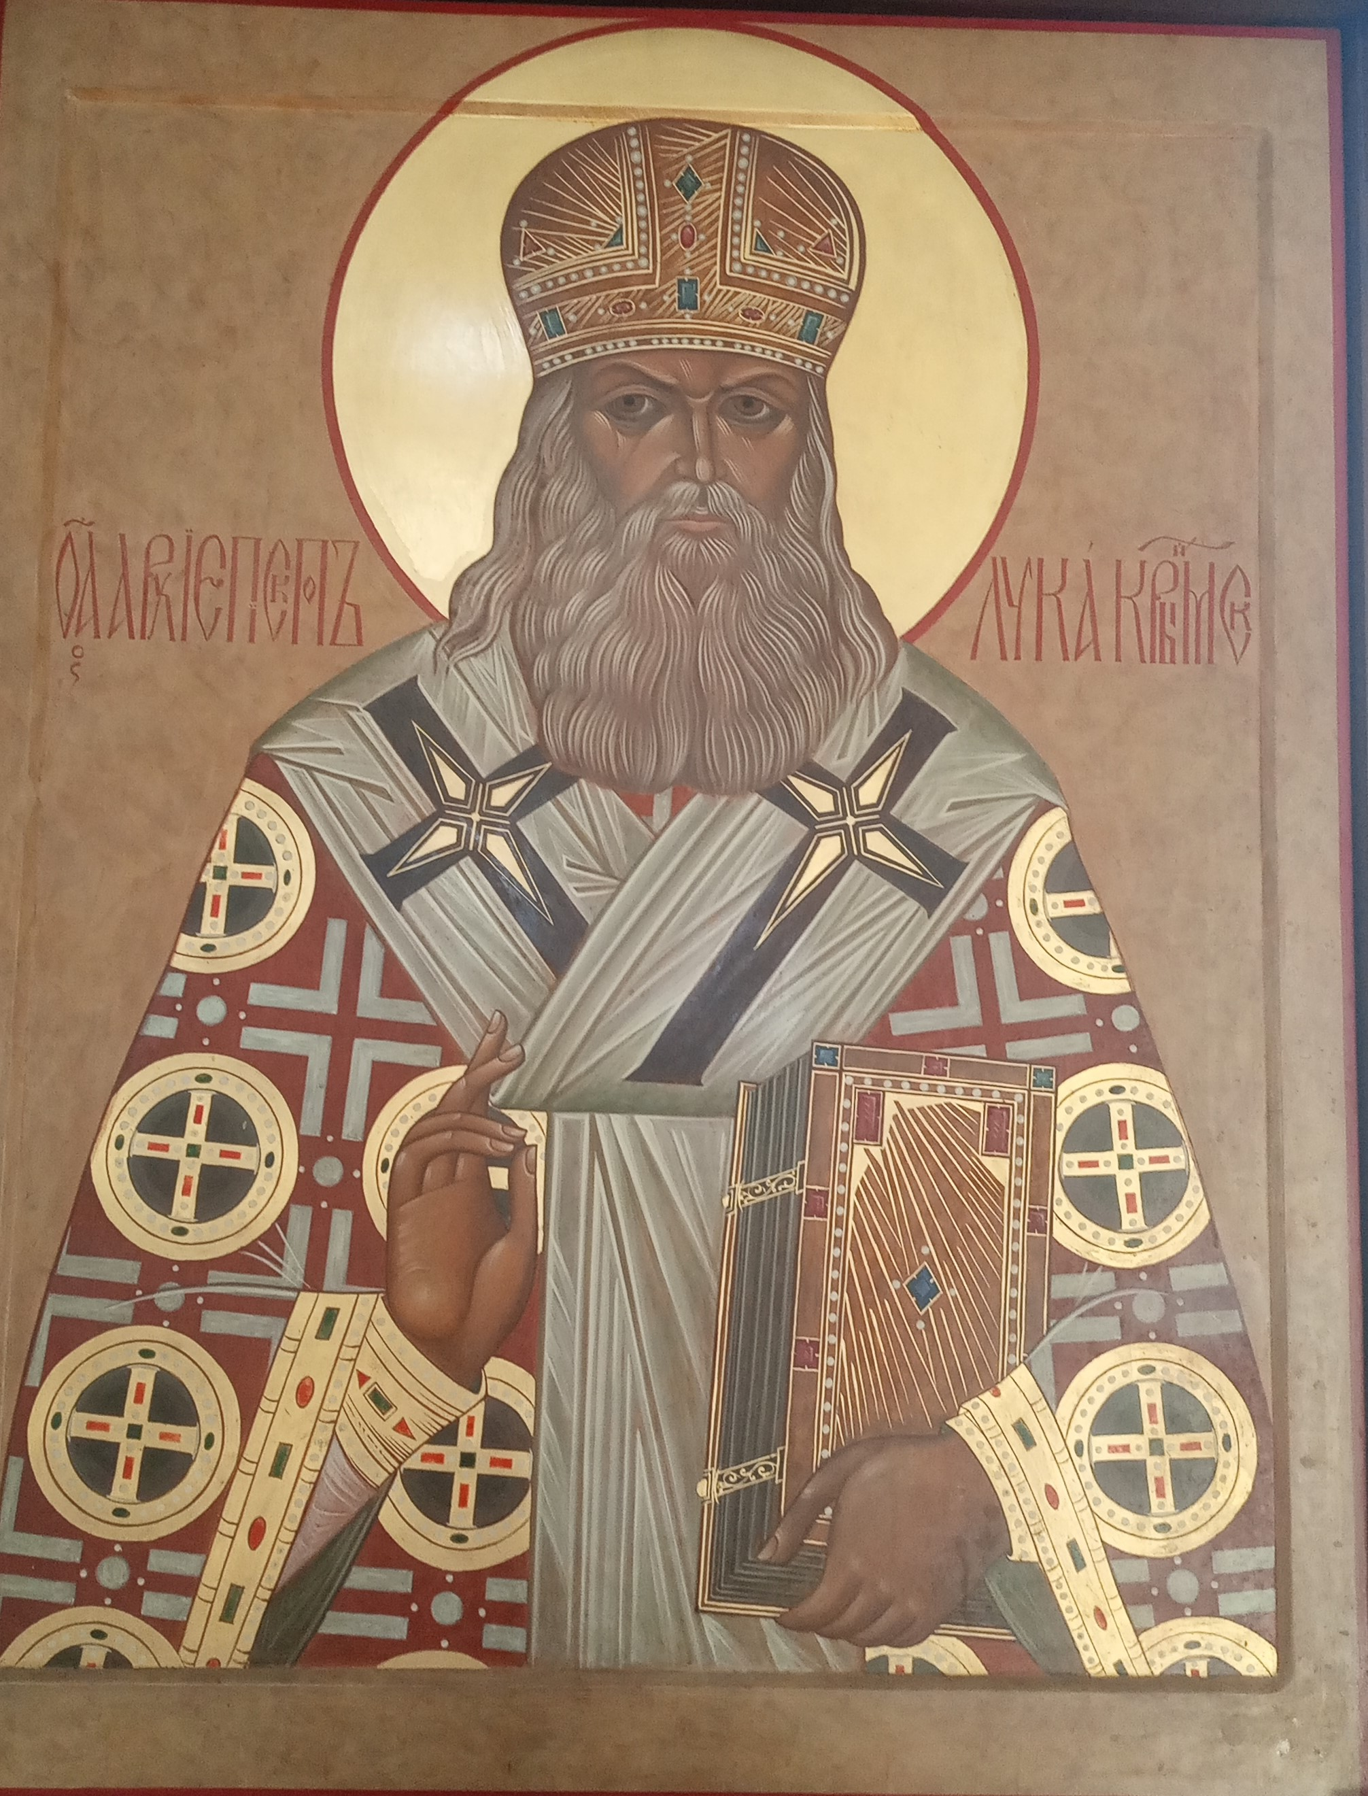
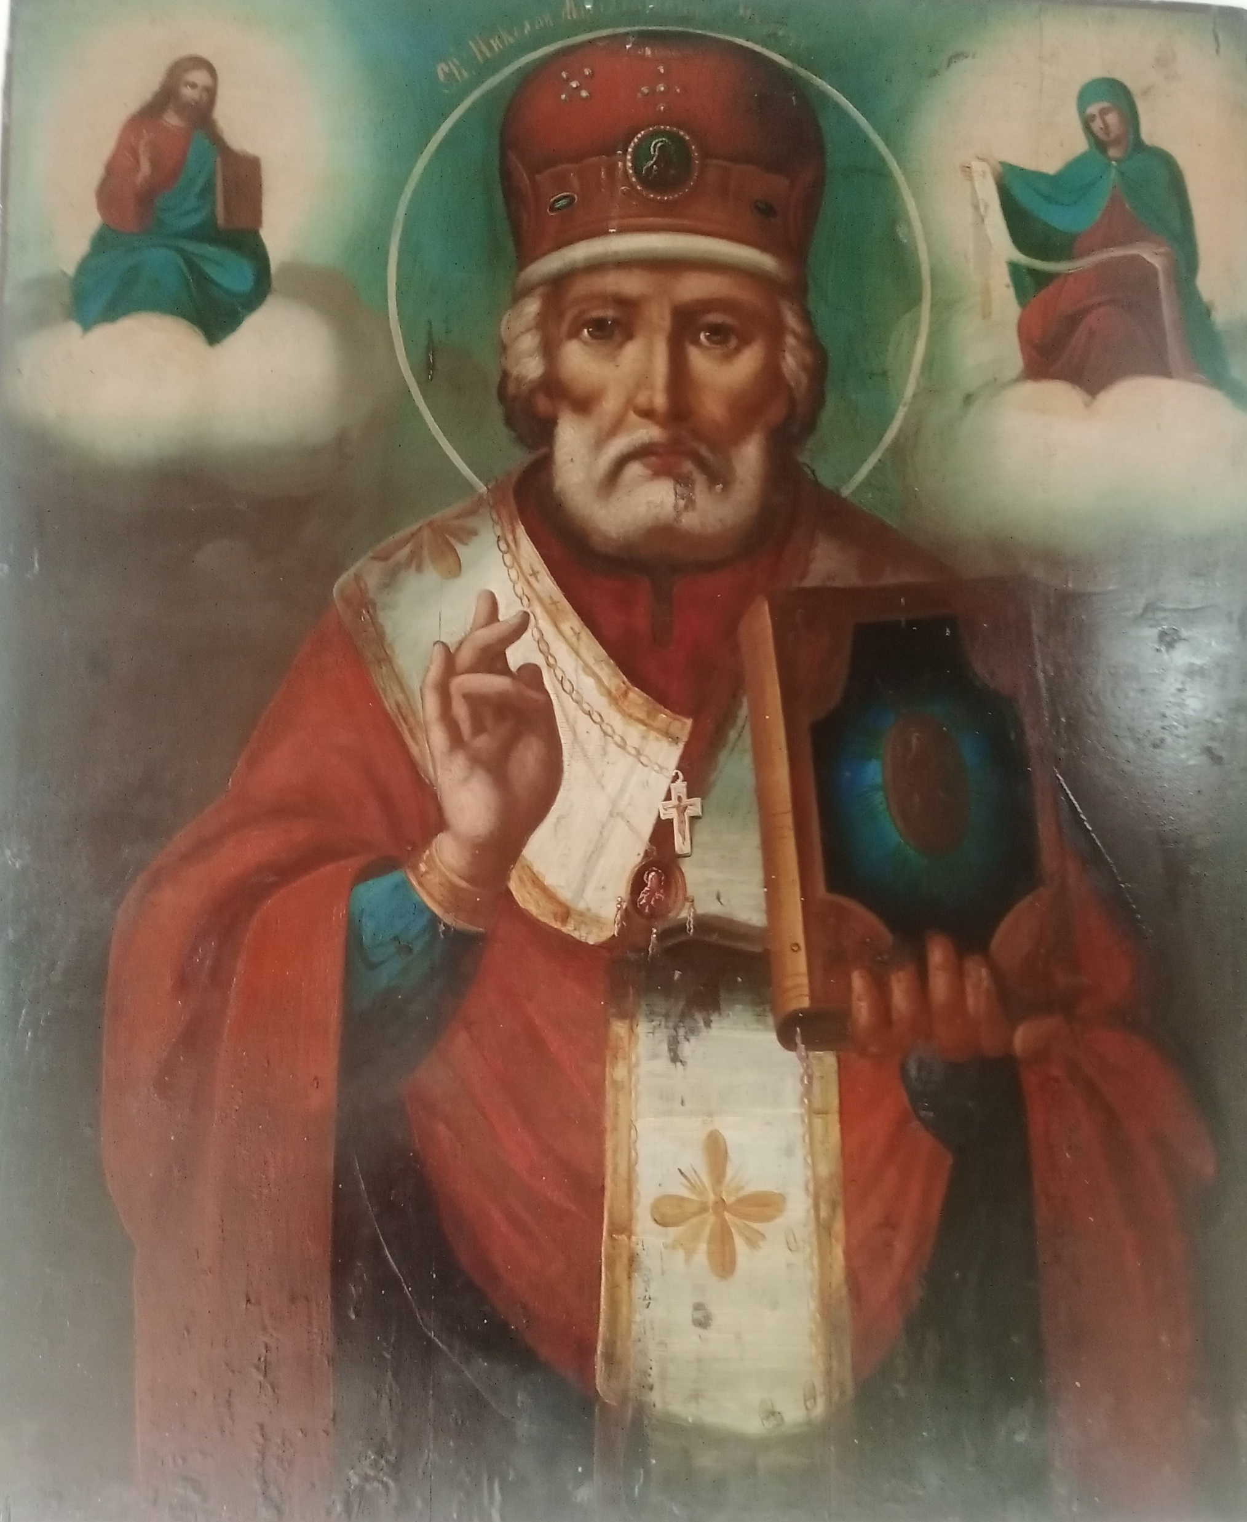
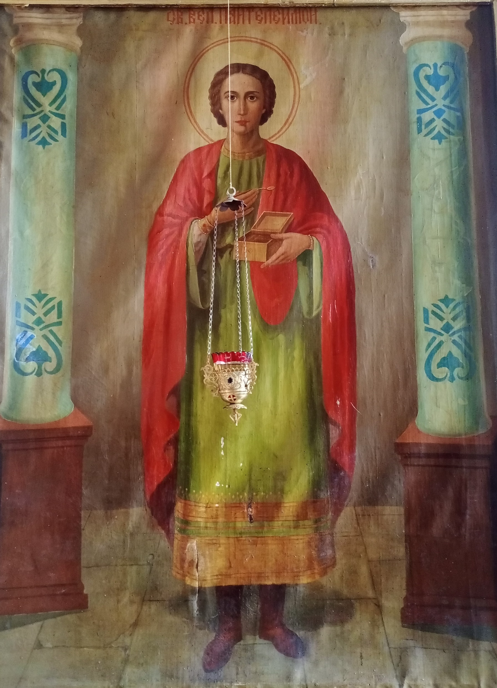
Ответы к квесту
Облако слов (указаны все лики святых). Смотреть в приложении 1.
2. Икона «Образ всех святых»
15 июня 2024 г.– День всех святых.
22 июня 2024 г. – День всех святых, в земле Русской просиявших.
Находим символы святости
4. Угадай «Чьи предметы в коробке?»
Святитель
1
Мученик
Целитель
2
Праведная
3
Рисуют нимб
2
1
3

Slide 4
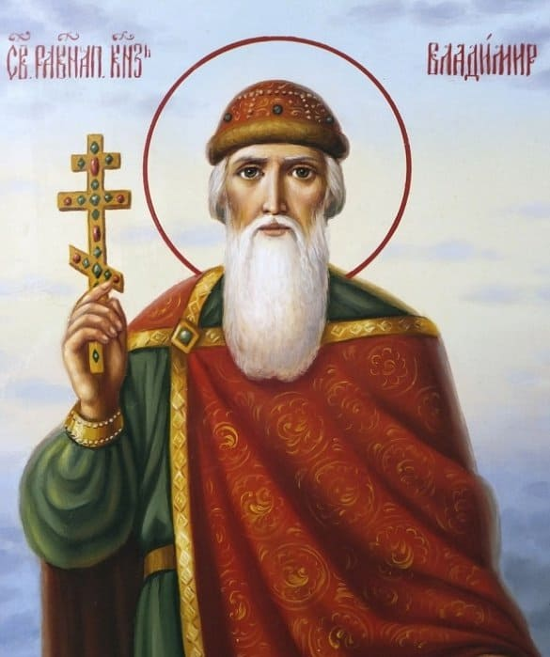
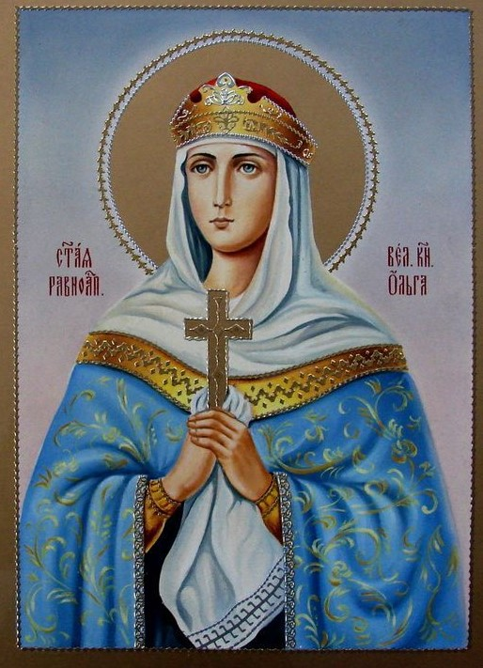
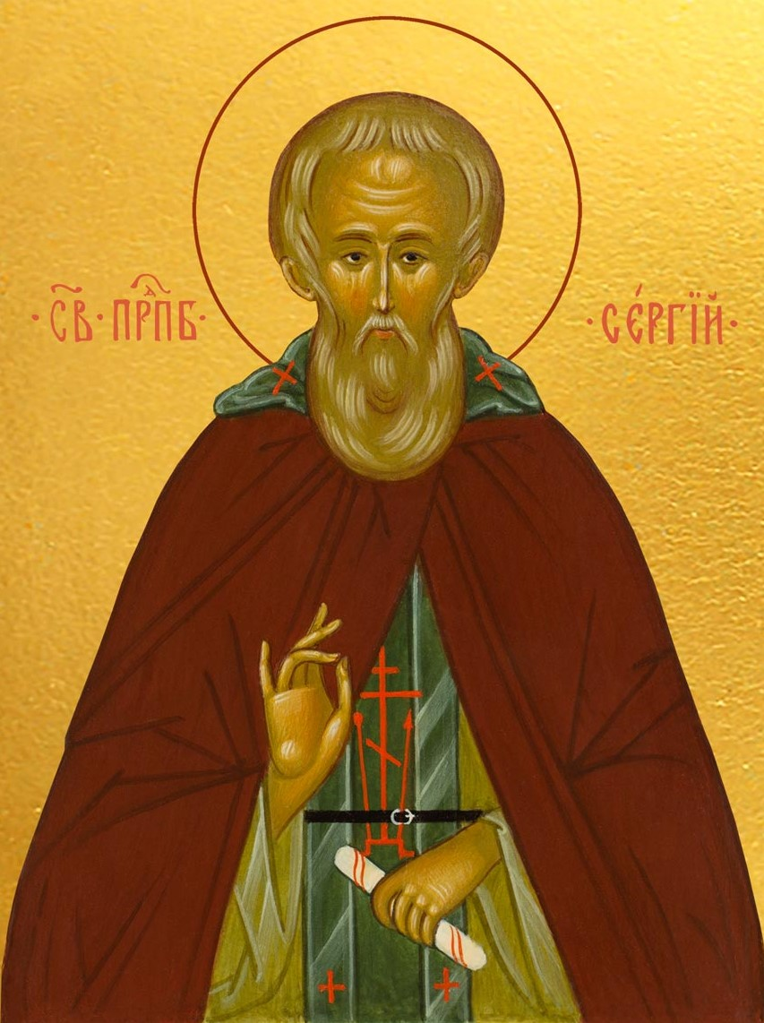
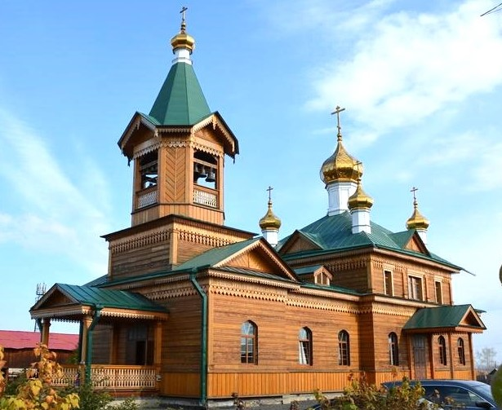
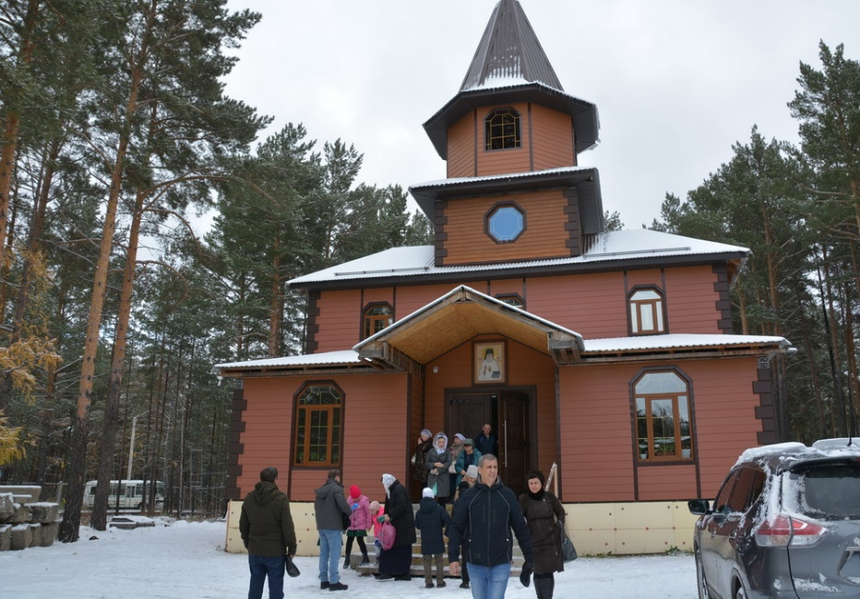
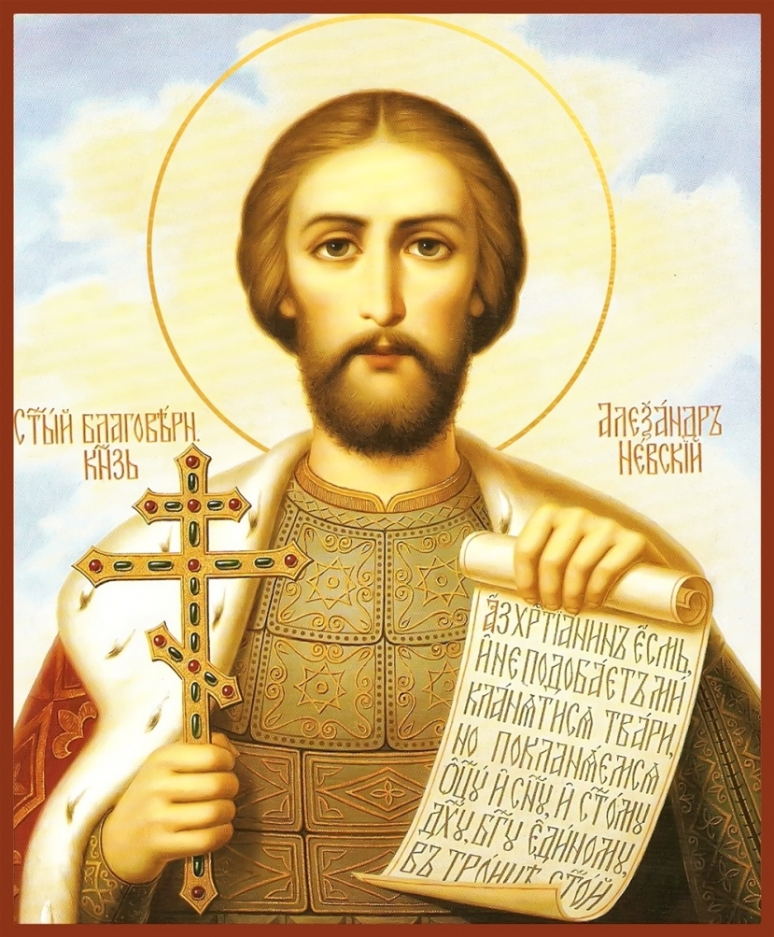
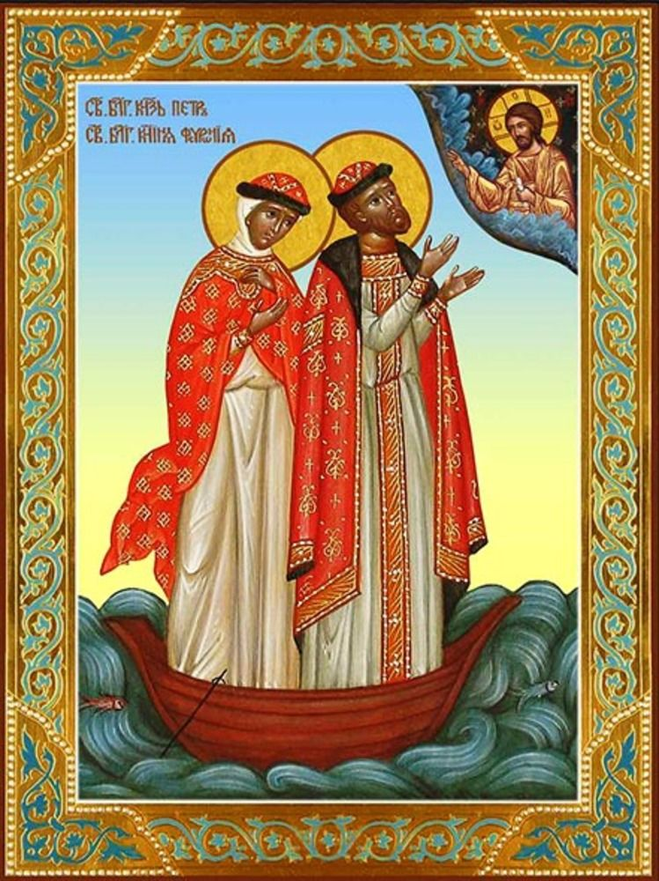
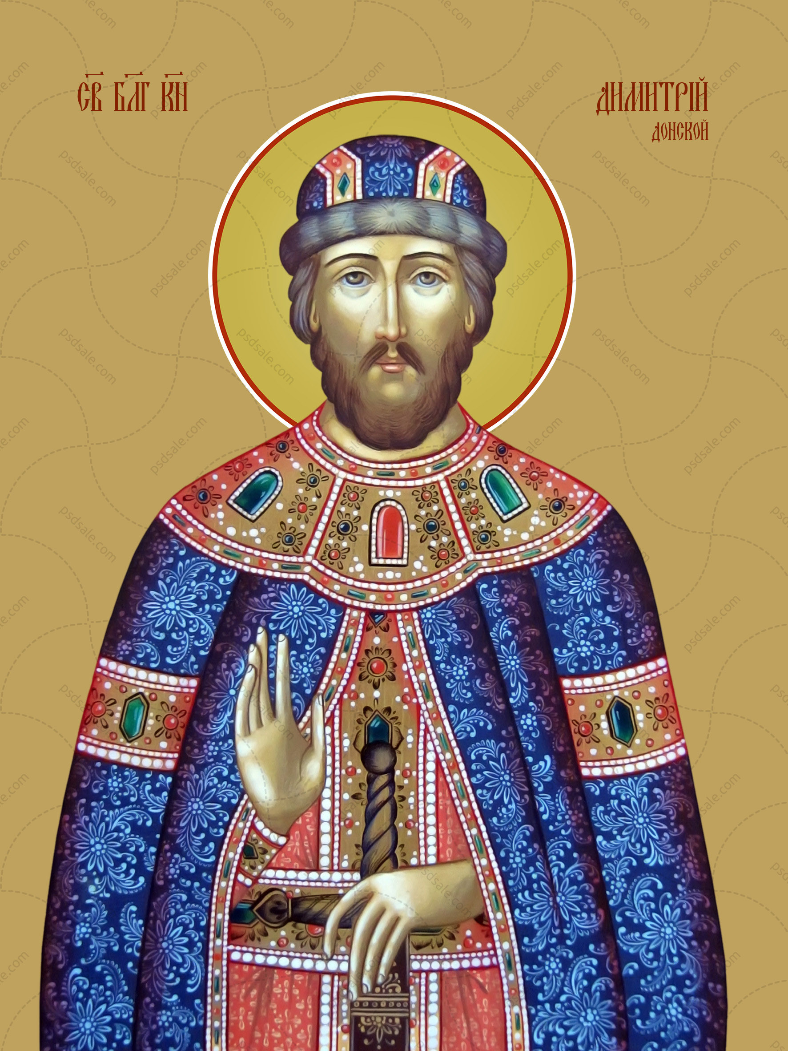
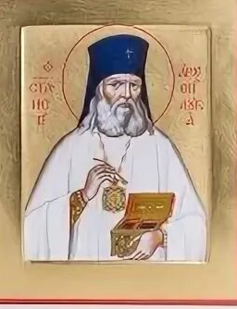
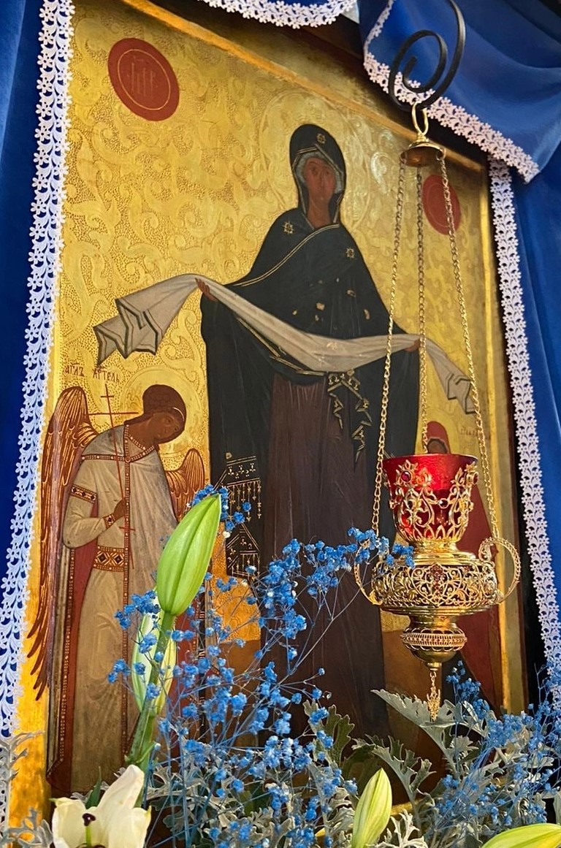
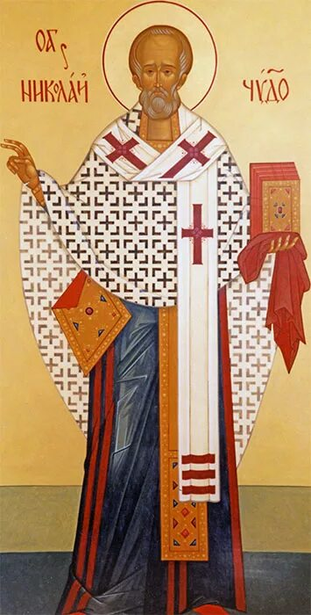
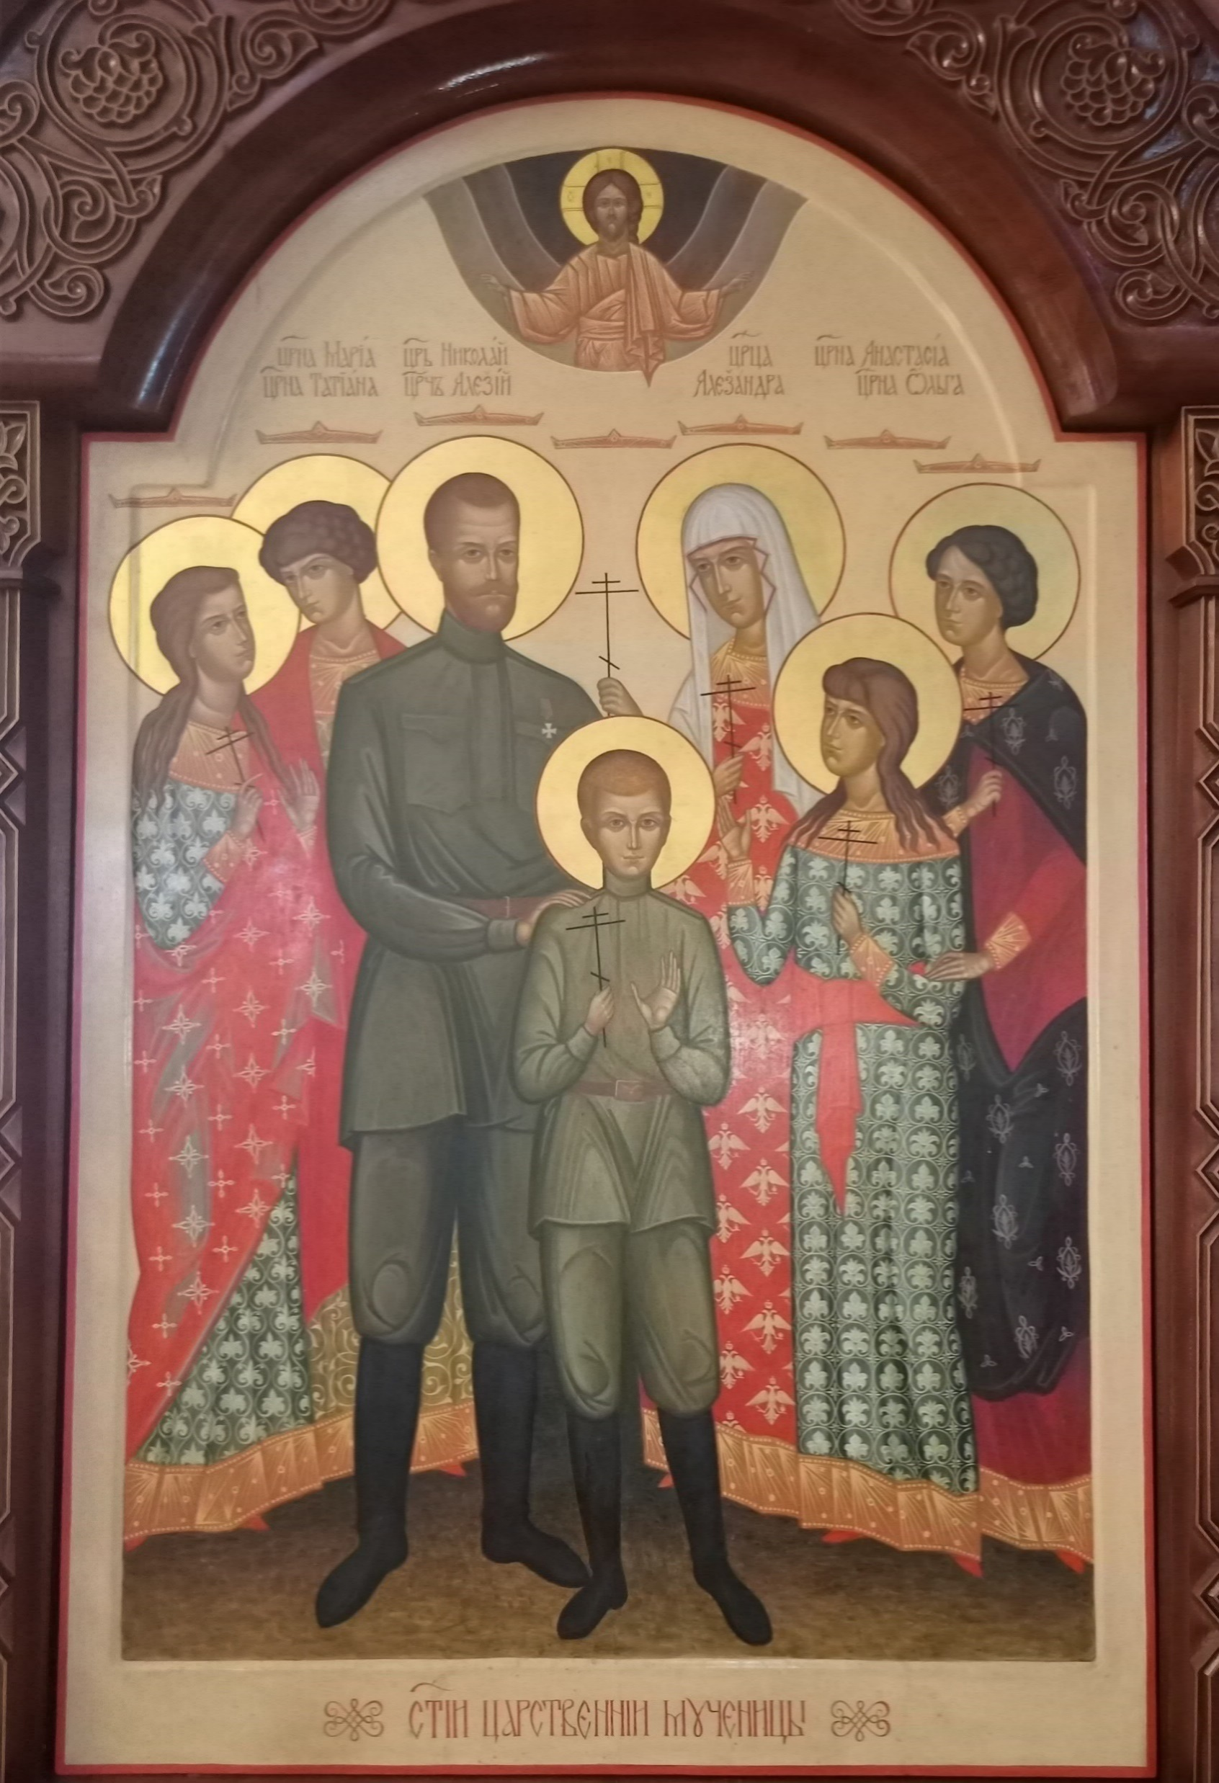
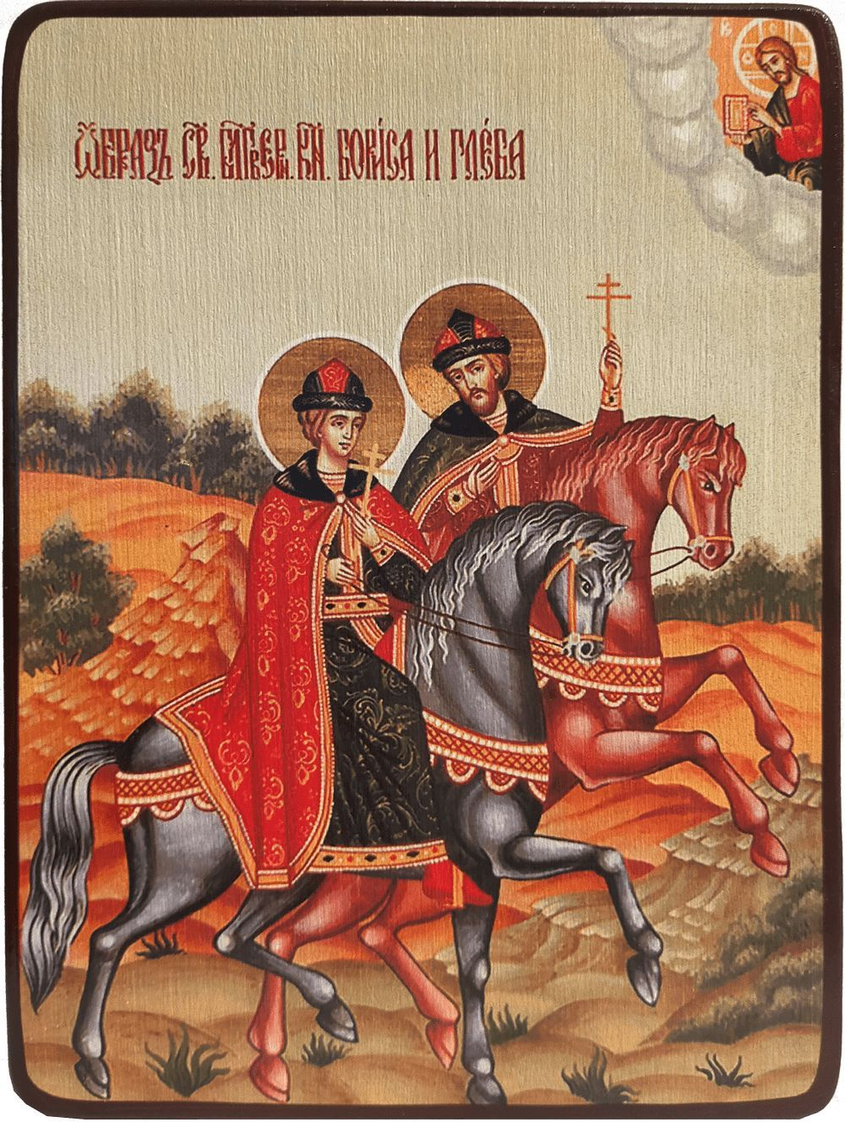
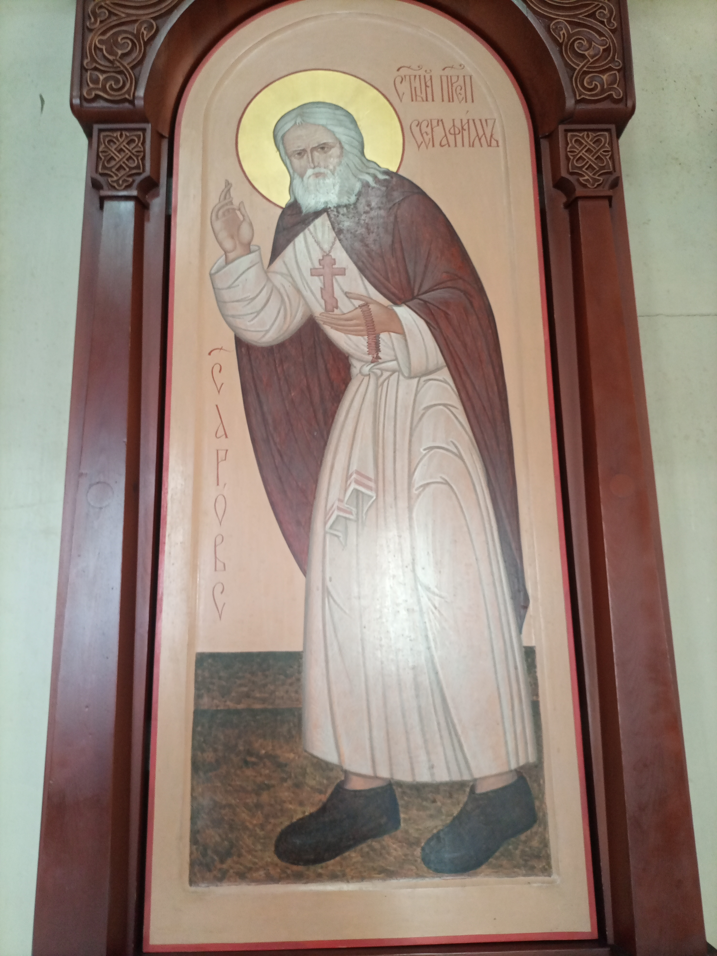
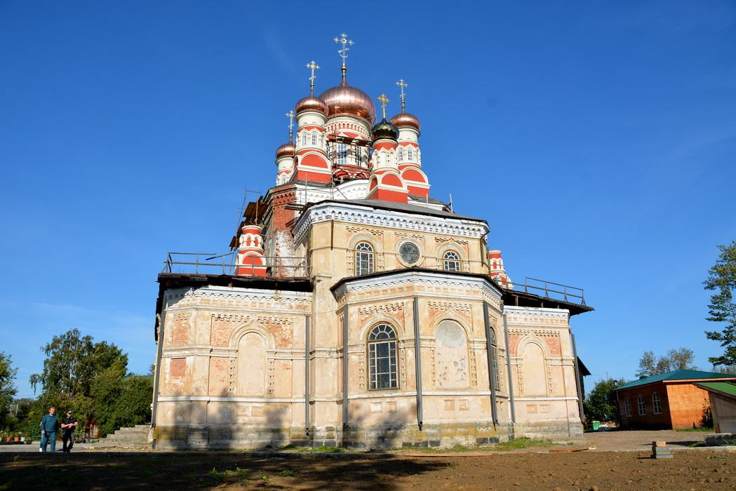
5. Узнать святых земли Русской
6. Храмы нашего города
Пресвятая – (относится к Богородице),
превышающая всех в святости.

Slide 5
7. Именины
Правильные ответы смотрите в приложении 9.
8. Кто мой святой покровитель?
Обучающиеся переходят по ссылке, печатают в форму свое имя, день и месяц рождения, узнают своего святого.
Необходимо обратить внимание, что желательно прочитать житие своего святого небесного покровителя и стараться брать с него пример.
9. Задать вопросы священнику.
Напомнить, чтобы формулировали вопрос с развернутым ответом, не односложные, в рамках изучаемой темы.
10. Собираем послание апостола Павла
Подражайте мне, как я Христу!!!

Slide 6
П
О
Д
Р
А
Ж
А
Й

Slide 7
Т
Е
М
Н
Е
,
К
А

Slide 8
К
Я
Х
Р
И
С
Т
У

Slide 9
!
!
!

